Slide 1

5장. 웹 애플리케이션 통합
Hiweb

Slide 2
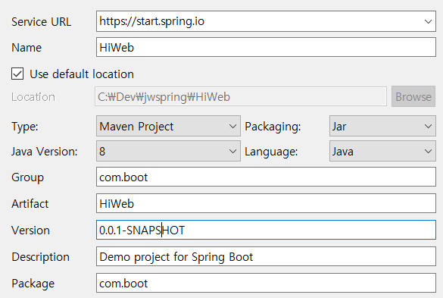
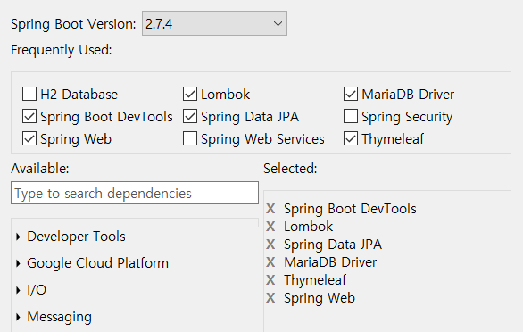
웹 애플리케이션 프로젝트
프로젝트 생성 및 설정
모듈 추가(Spring Security제외)

Slide 3
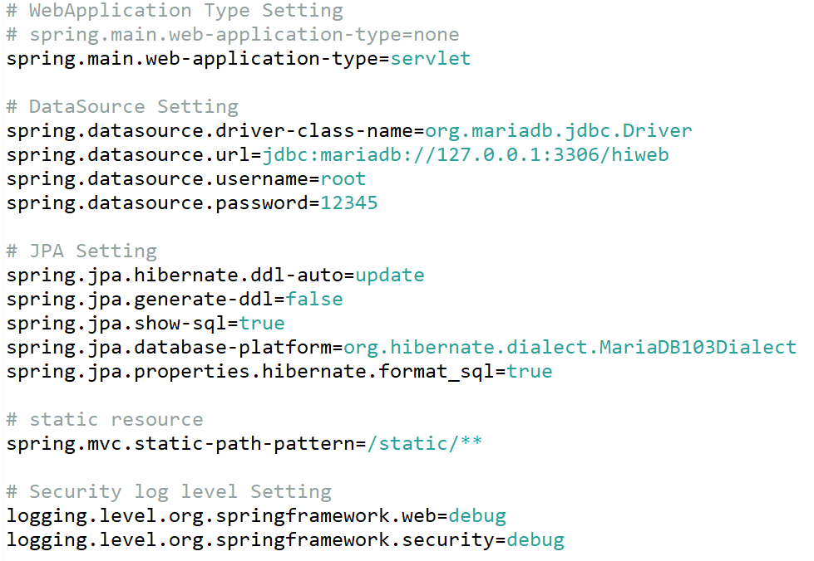
웹 애플리케이션 프로젝트

Slide 4

웹 애플리케이션 프로젝트
MariaDB – 데이터베이스(hiweb)

Slide 5
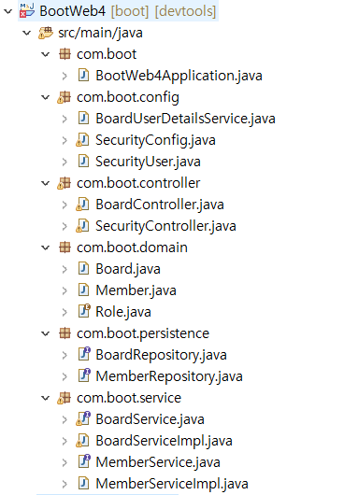
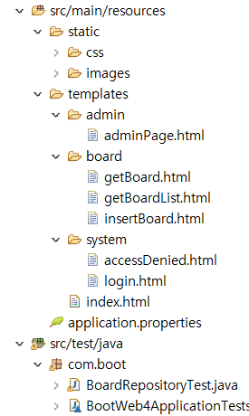
웹 애플리케이션 프로젝트
전체 프로젝트 계층 구조도

Slide 6
연관 관계 매핑
양방향 매핑 설정하기
Board
Member
seq
Member member
title
id
password
name
회원과 게시판 엔티티가 양방향으로 서로 참조할 수 있도록 연관 매핑을 추가한다.
게시판과 회원은 다대일(N:1) 양방향 관계다.
게시판은 자신을 등록한 회원을 Board.member 변수로 참조하며, 회원은 자신이 등록한 게시글 목록을 Member.boardList 컬렉션으로 참조한다.

Slide 7
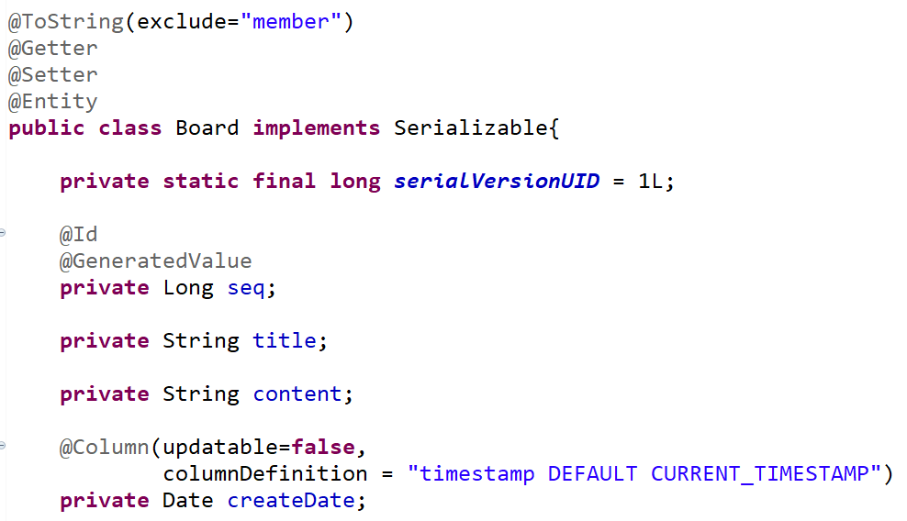
비즈니스 컴포넌트 개발하기
엔티티 클래스 만들기

Slide 8
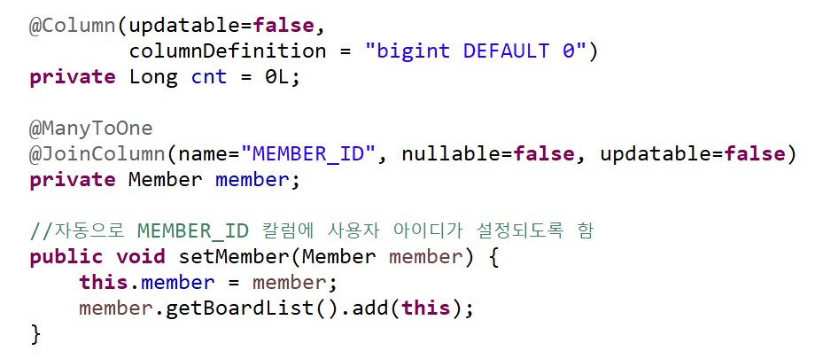
비즈니스 컴포넌트 개발하기
엔티티 클래스 만들기

Slide 9
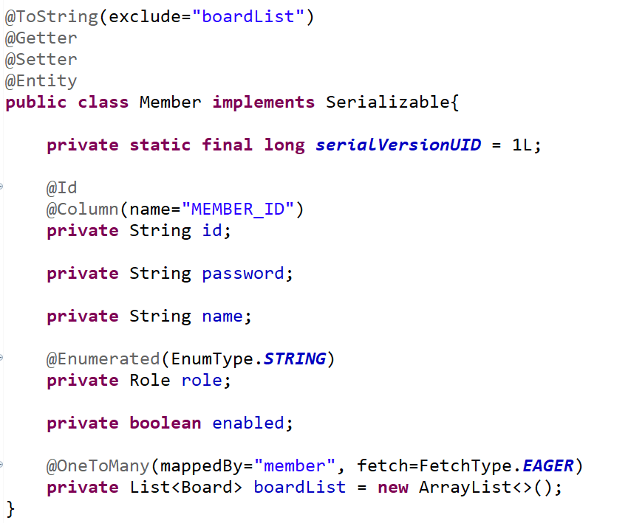
비즈니스 컴포넌트 개발하기
엔티티 클래스 만들기

Slide 10
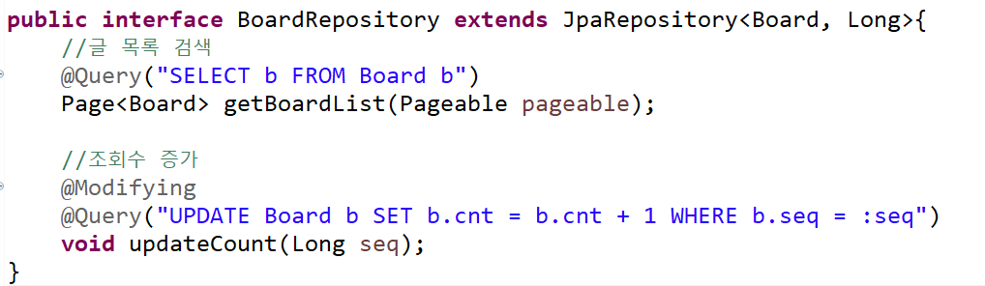
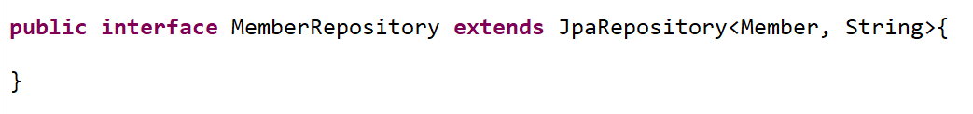
비즈니스 컴포넌트 개발하기
리포지터리 인터페이스 만들기

Slide 11
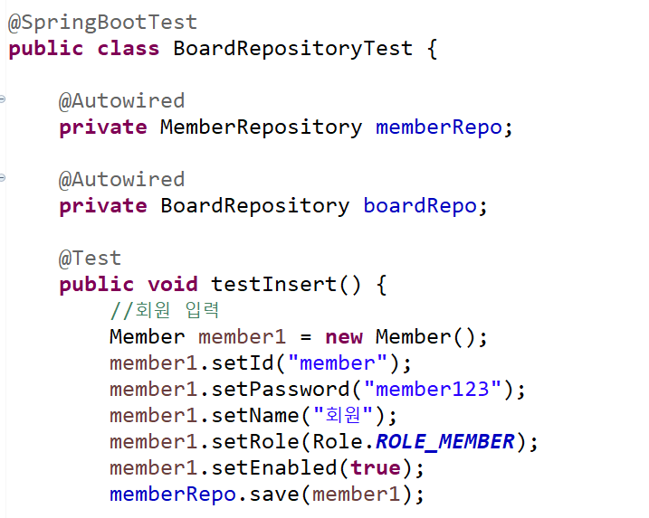
비즈니스 컴포넌트 개발하기
JPA 테스트하기

Slide 12
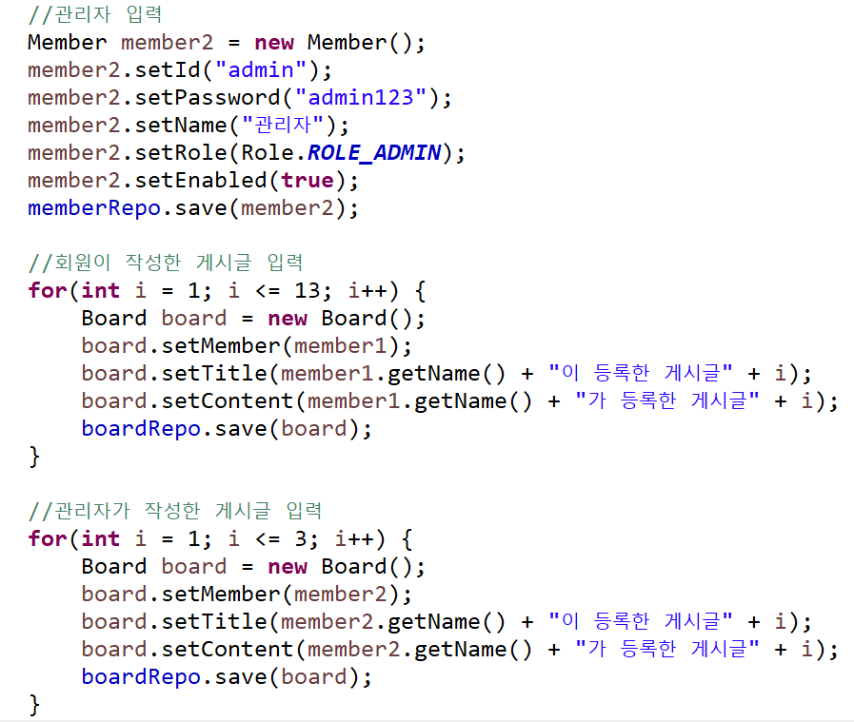
비즈니스 컴포넌트 개발하기

Slide 13
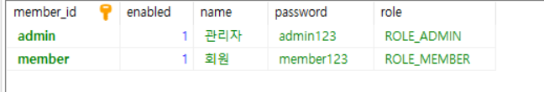
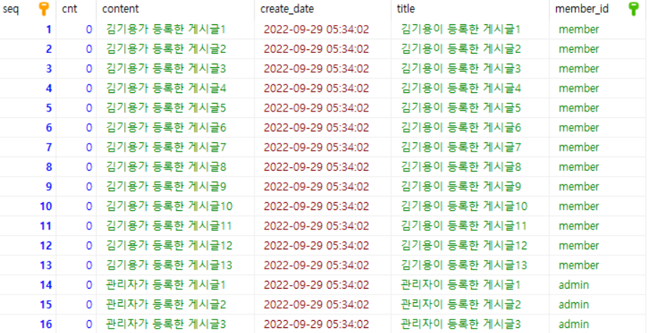
비즈니스 컴포넌트 개발하기

Slide 14
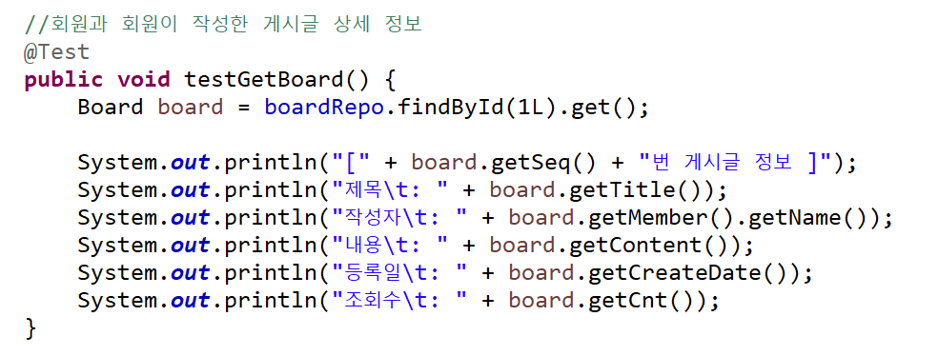
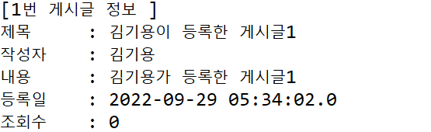
비즈니스 컴포넌트 개발하기
상세 조회 테스트

Slide 15
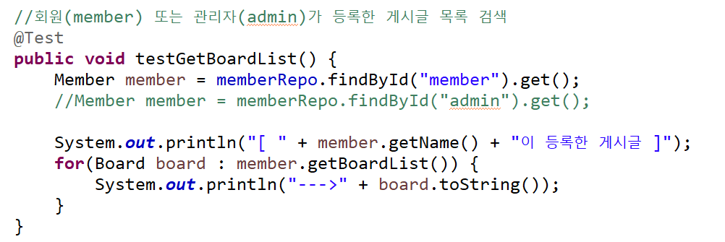
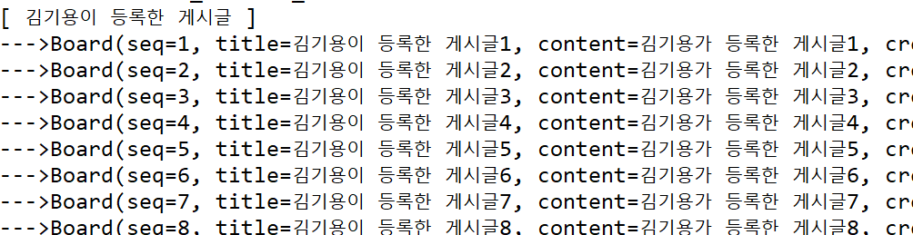
비즈니스 컴포넌트 개발하기
목록 검색 테스트

Slide 16
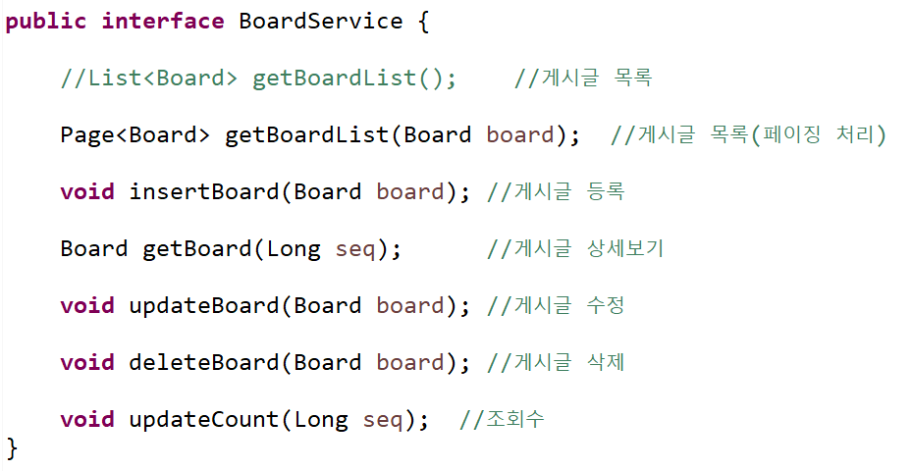
비즈니스 컴포넌트 개발하기
서비스 인터페이스와 클래스 만들기

Slide 17
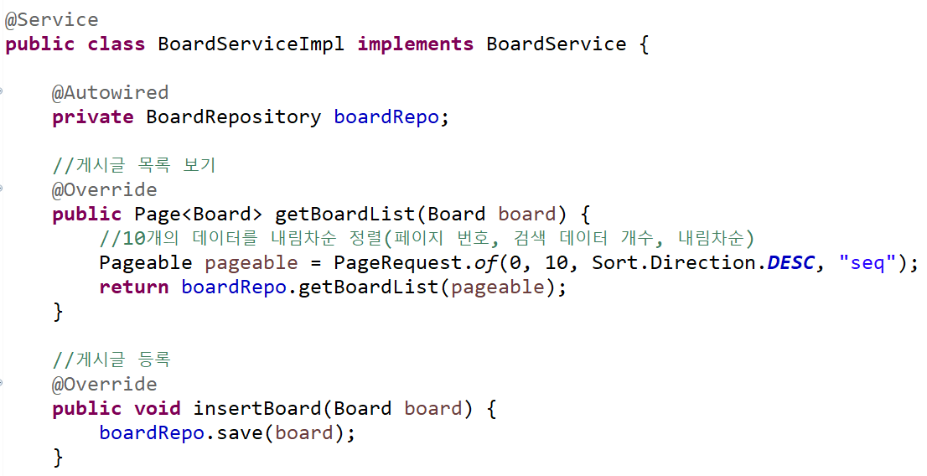
비즈니스 컴포넌트 개발하기
서비스 인터페이스와 클래스 만들기

Slide 18
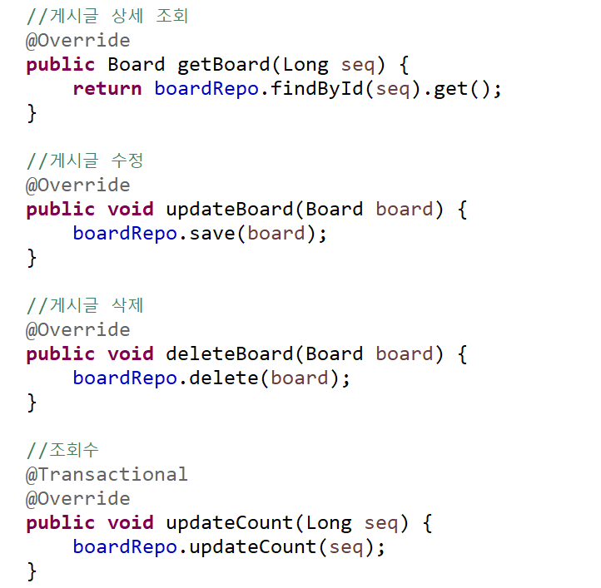
비즈니스 컴포넌트 개발하기

Slide 19

프레젠테이션 레이어 개발하기

Slide 20
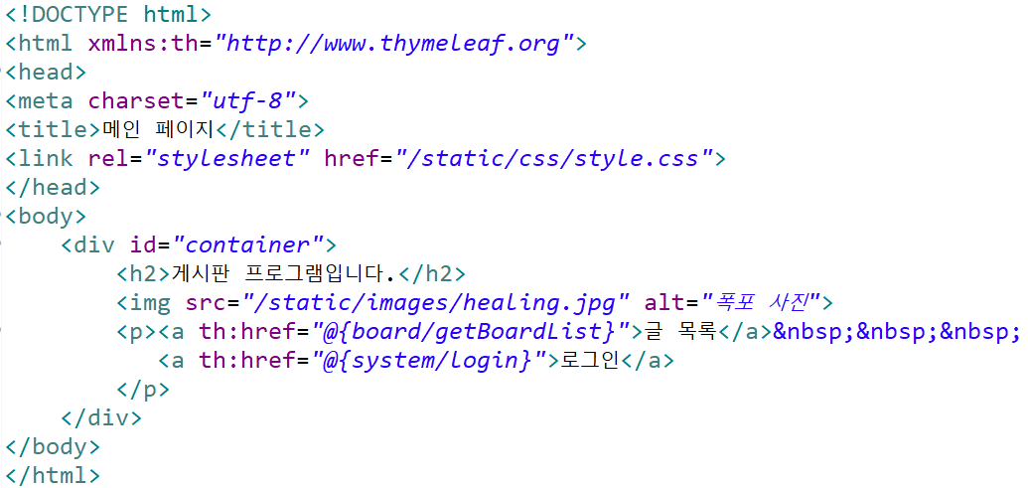
프레젠테이션 레이어 개발하기
인덱스 페이지 추가 – index.html

Slide 21
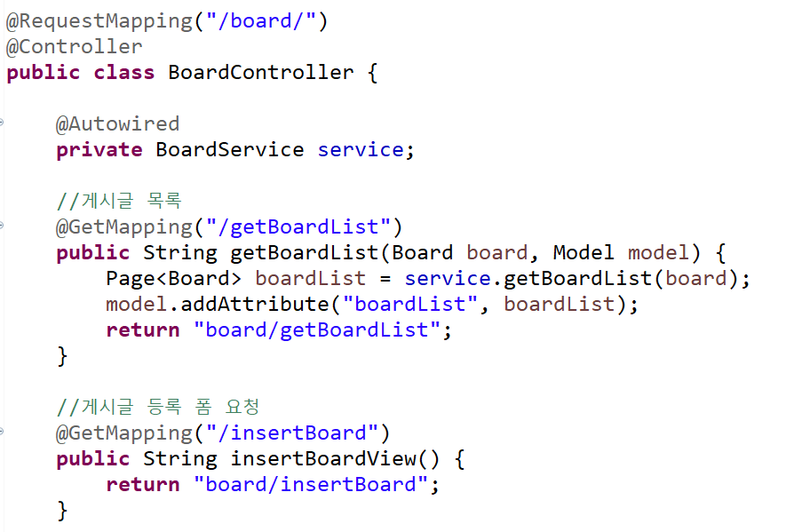
프레젠테이션 레이어 개발하기
컨트롤러 만들기 - BoardController

Slide 22
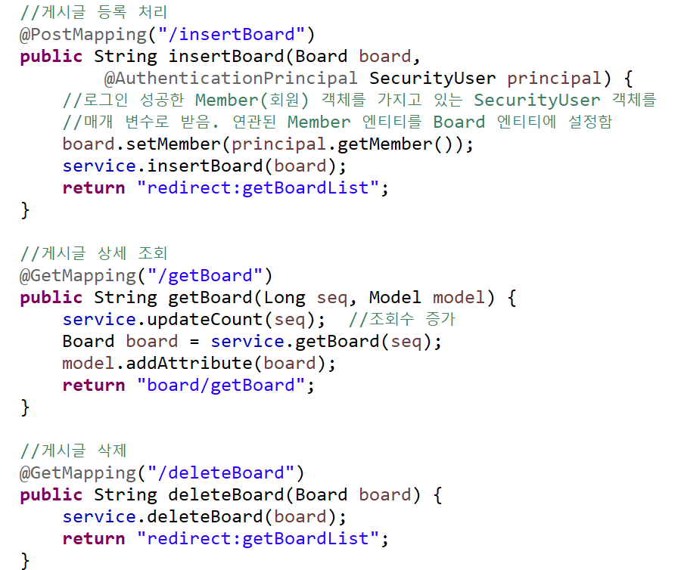
프레젠테이션 레이어 개발하기

Slide 23
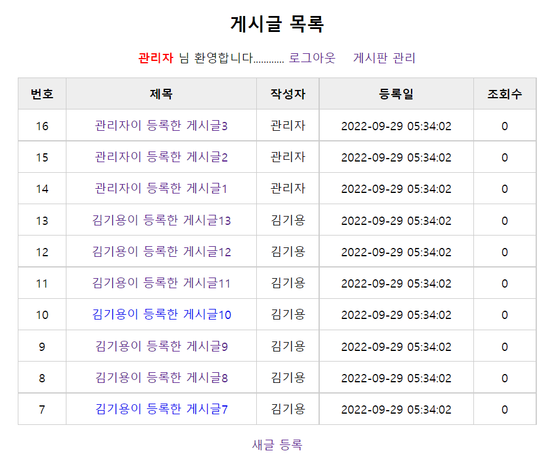
프레젠테이션 레이어 개발하기

Slide 24
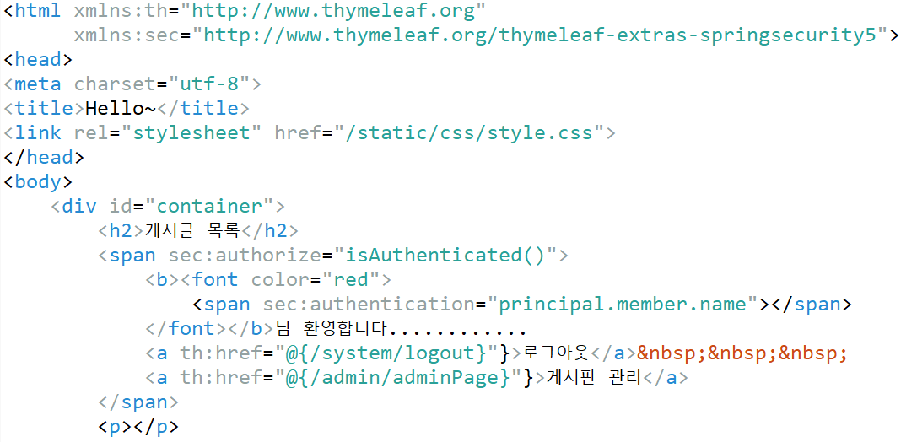
프레젠테이션 레이어 개발하기
글 목록 화면 작성 – getBoardList.html

Slide 25
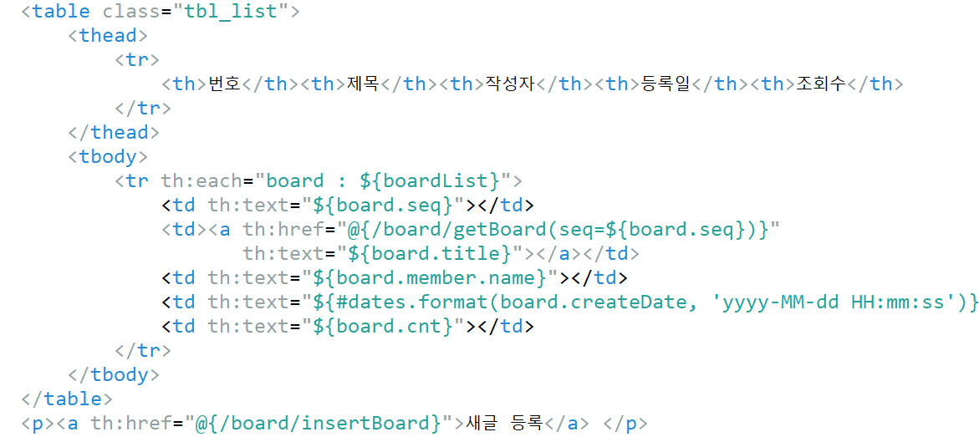
프레젠테이션 레이어 개발하기
글 목록 화면 작성 – getBoardList.html

Slide 26
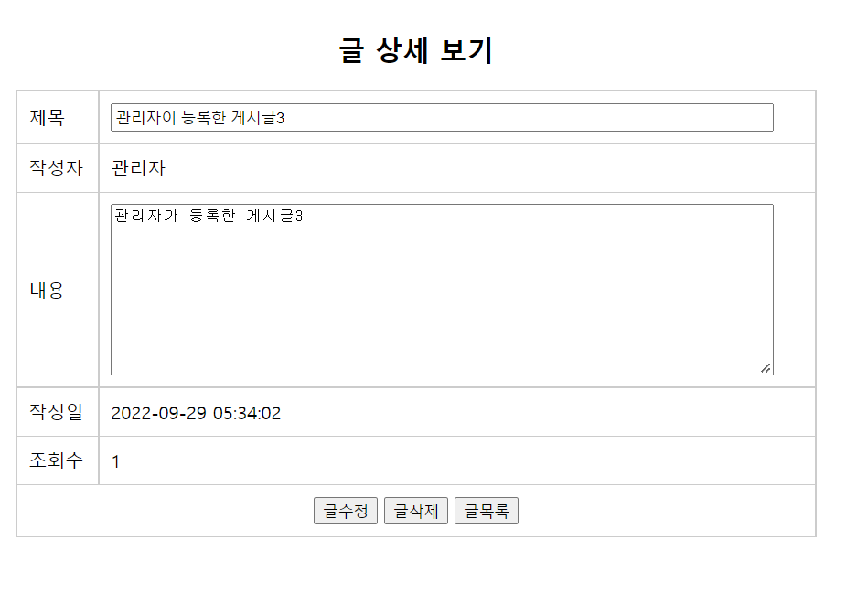
프레젠테이션 레이어 개발하기

Slide 27
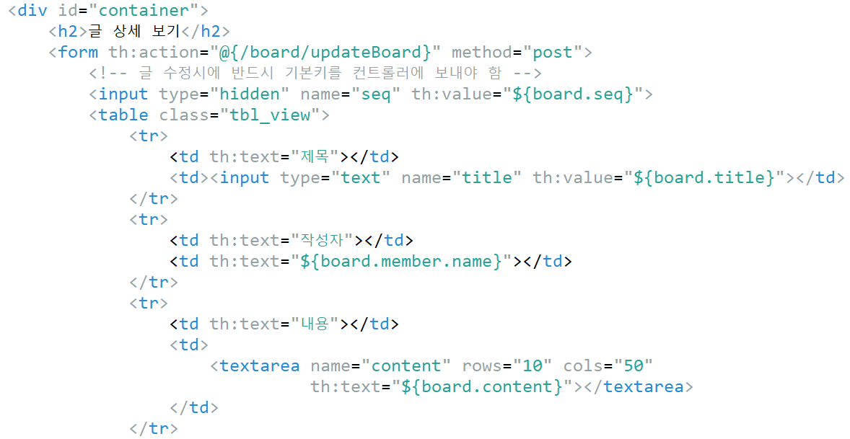
프레젠테이션 레이어 개발하기
글 상세 화면 작성 – getBoard.html

Slide 28
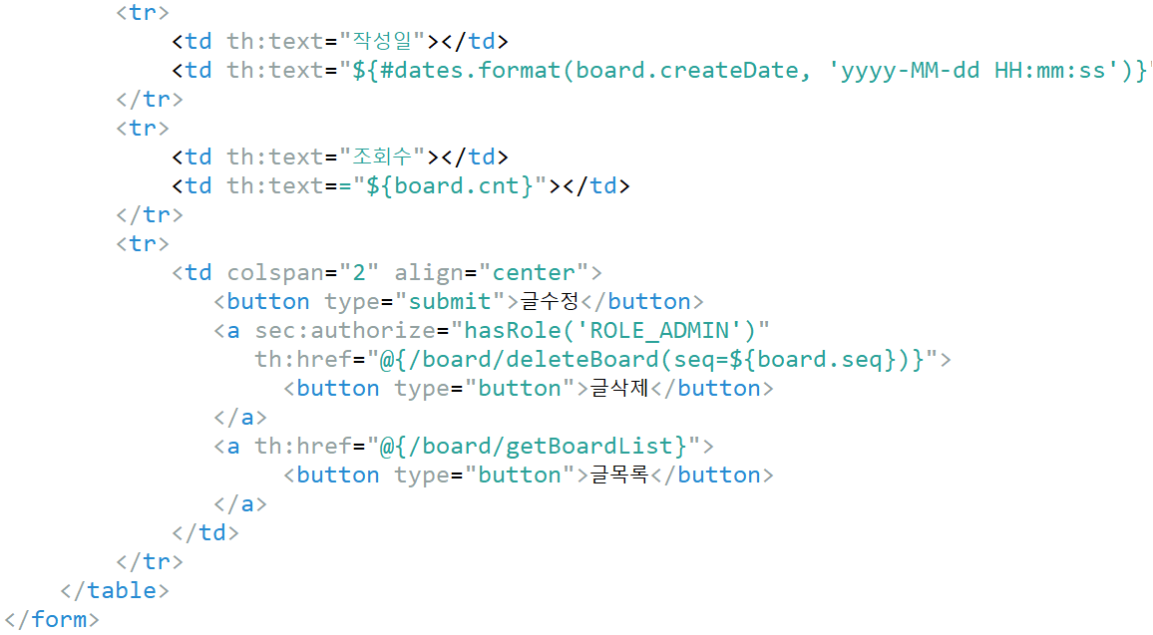
프레젠테이션 레이어 개발하기
글 상세 화면 작성 – getBoard.html

Slide 29
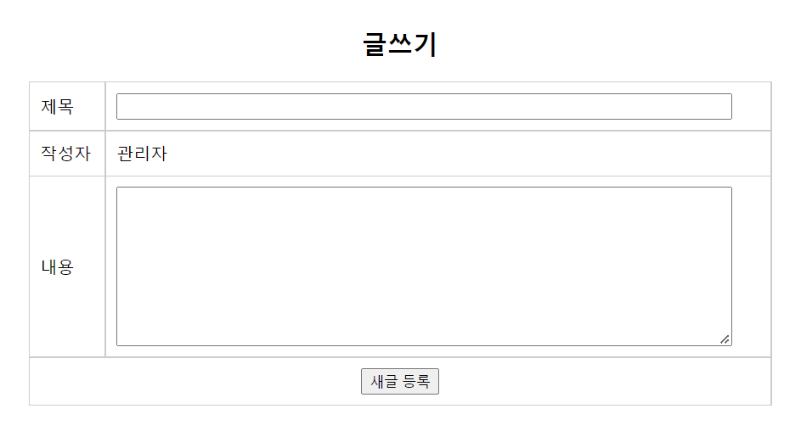
프레젠테이션 레이어 개발하기

Slide 30
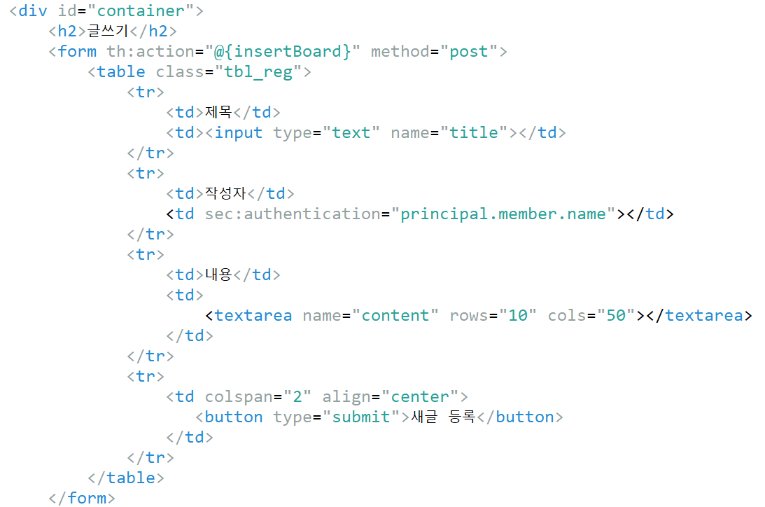
프레젠테이션 레이어 개발하기
글 등록 화면 작성 – insertBoard.html

Slide 31
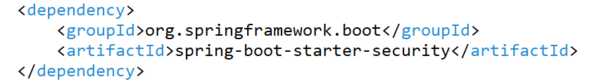
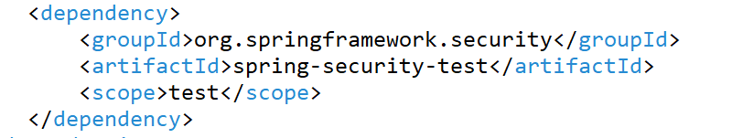
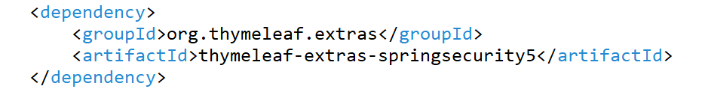
시큐리티 적용하기
시큐리티 환경 설정 – pom.xml

Slide 32
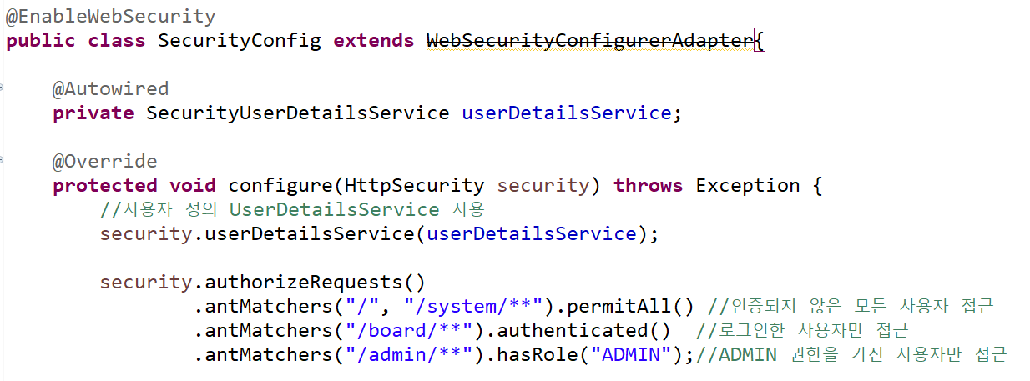
시큐리티 적용하기
시큐리티 설정 클래스 만들기 – SecurityConfig.java

Slide 33
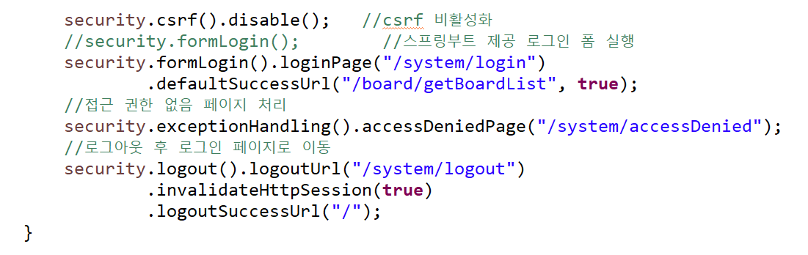
시큐리티 적용하기
시큐리티 설정 클래스 만들기 – SecurityConfig.java

Slide 34
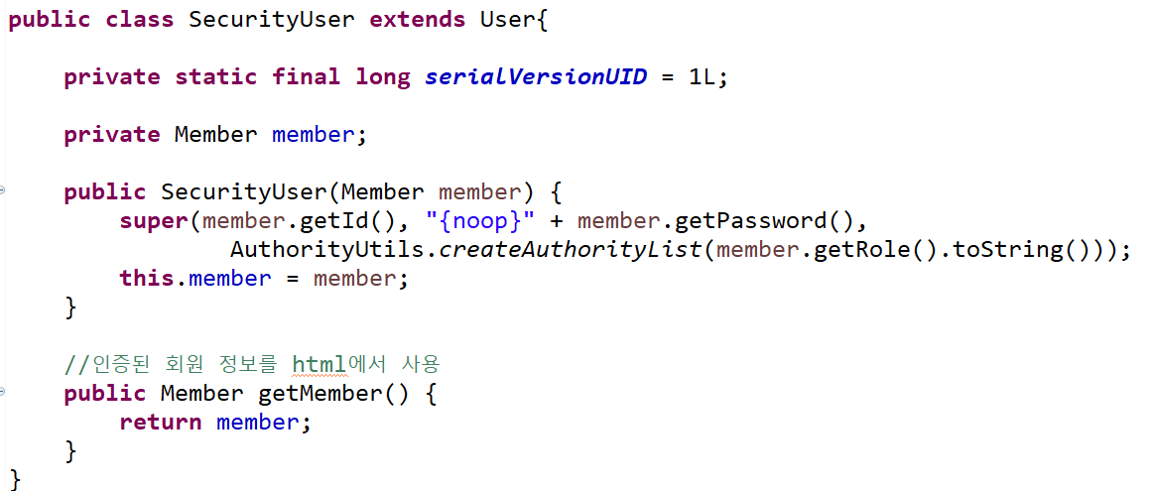
시큐리티 적용하기
UserDetails 클래스 만들기
1) SecurityUser 클래스 만들기

Slide 35
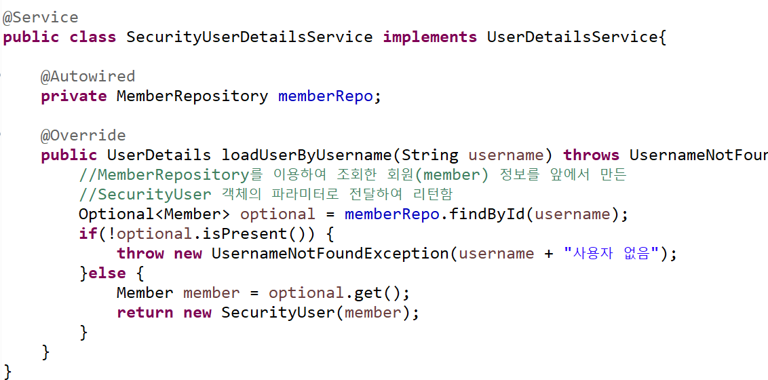
시큐리티 적용하기
UserDetails 클래스 만들기
2) SecurityUserDetailsService 클래스 만들기

Slide 36
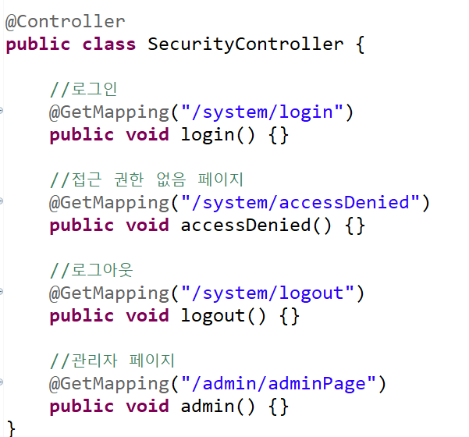
시큐리티 적용하기
Security 컨트롤러 만들기

Slide 37
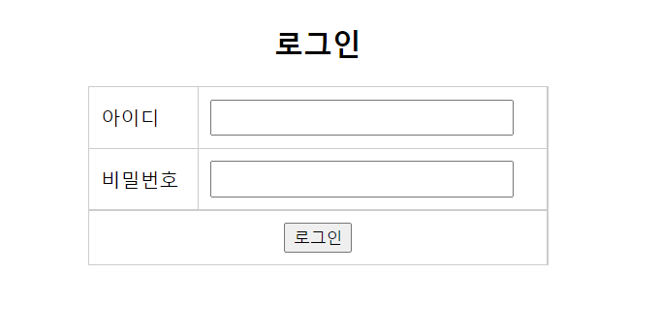
시큐리티 적용하기

Slide 38
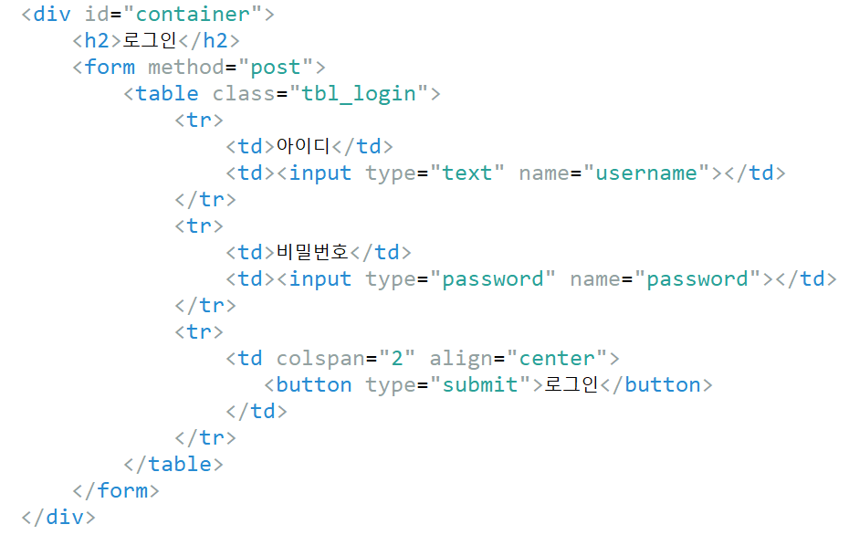
시큐리티 적용하기
로그인 화면 작성 – login.html

Slide 39
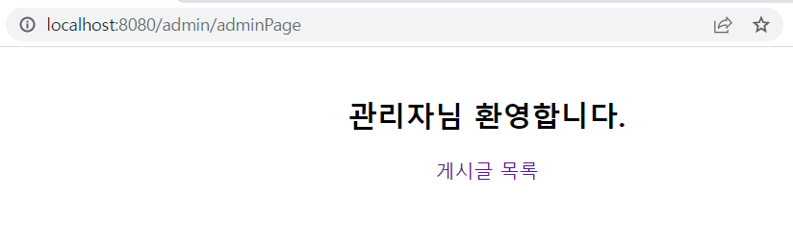
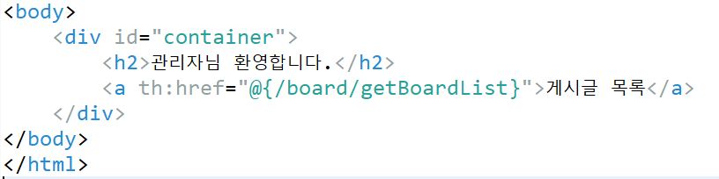
시큐리티 적용하기
관리자 전용 화면 작성 – adminPage.html

Slide 40
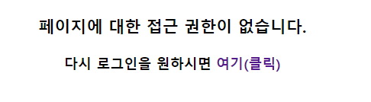
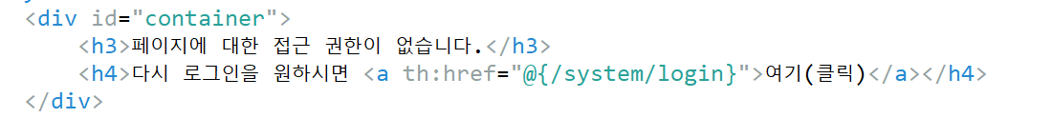
시큐리티 적용하기
관리자 전용 화면 작성 – accessDenied.html

Slide 41
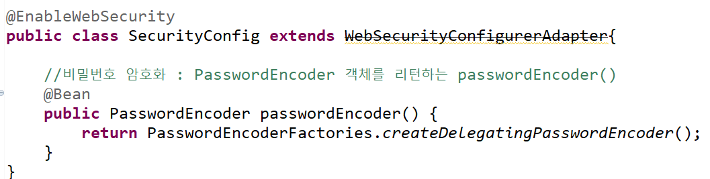
시큐리티 적용하기
비밀번호 암호화 하기

Slide 42
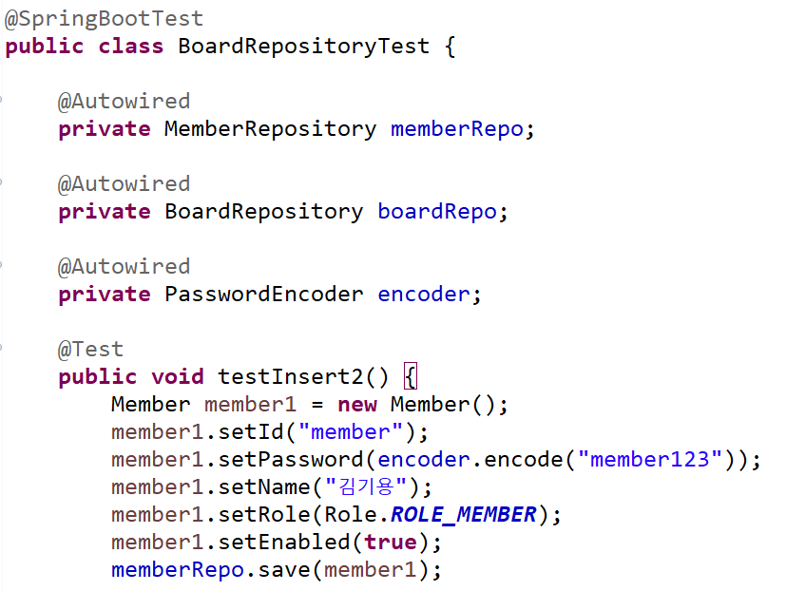
시큐리티 적용하기
회원 등록 테스트

Slide 43
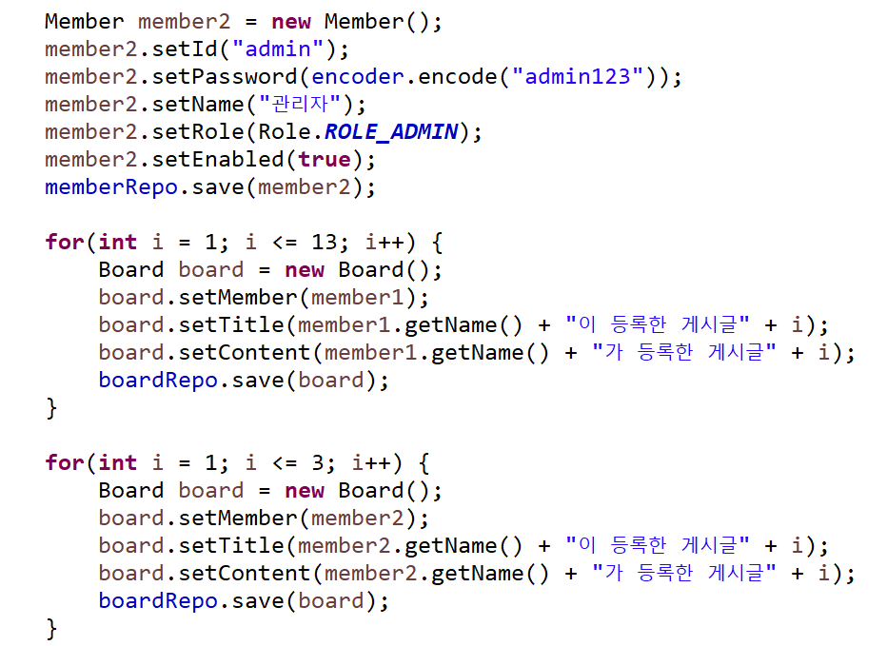
시큐리티 적용하기

Slide 44
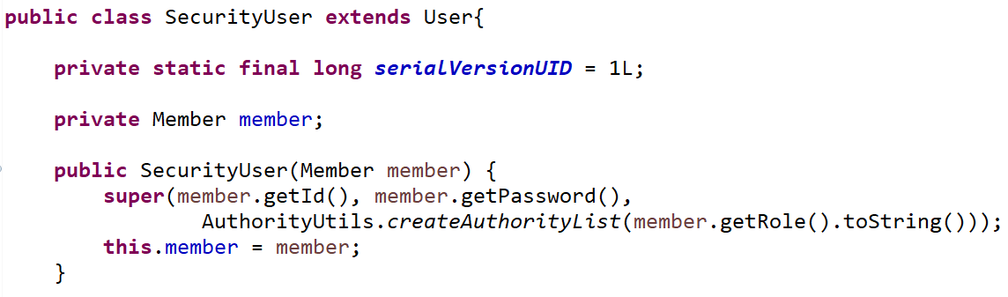
시큐리티 적용하기
PasswordEncoder 테스트
{noop} 제거

Slide 45

회원 가입 서비스

Slide 46


회원 가입 서비스
회원 가입 – Service 계층

Slide 47

회원 가입 서비스
회원 가입 – Controller 계층

Slide 48

회원 가입 서비스
signup.html

Slide 49

검색 기능 추가하기
QueryDSL 을 이용한 동적 쿼리 적용하기
웹 애플리케이션에서 검색 기능을 구현할 때 검색 조건은 다양하게 구성된다. 그리고 이런 검색 조건은 시스템 운영 과정에서 변경되는 경우가 일반적이다. 그런데 이렇게 다양한 컴색 쿼리를 미리 등록해서 사용하면 비슷한 쿼리가 많아 관리하기가 어렵다. 이런 불편함을 해소하는 라이브러리가 QueryDSL 이다.
스프링의 마이바티스가 XML 파일에 등록되는 쿼리를 동적으로 구성할 수 있는 것과 유사함
- querydsl 플러그인 추가

Slide 50

검색 기능 추가하기
querydsl 플러그인 추가

Slide 51

검색 기능 추가하기
Maven > Update Project
src/main/querydsl 소스 폴더가 보이고 쿼리 타입 클래스(Qboard, Qmember) 생성됨

Slide 52

검색 기능 추가하기
검색 화면 추가

Slide 53

검색 기능 추가하기
검색 화면 추가

Slide 54

검색 기능 추가하기
검색 전용 클래스 추가

Slide 55

검색 기능 추가하기
리포지터리 수정하기

Slide 56


검색 기능 추가하기
서비스 컴포넌트 수정

Slide 57

검색 기능 추가하기
컨트롤러 수정

